Slide 1
«УГАДАЙ-КА»
Игры со
словарными словами
Раула И.Е., воспитатель
ОЧУ «Первая Московская гимназия»
2022г.

Slide 2
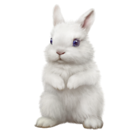
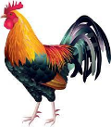
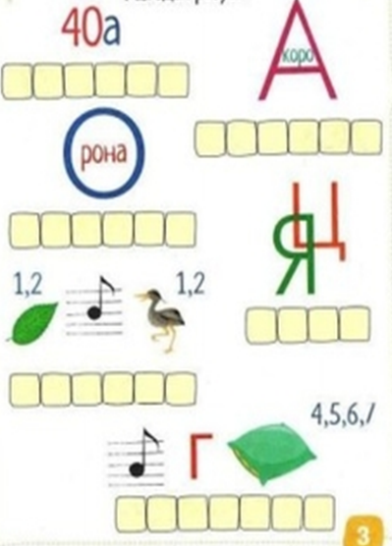
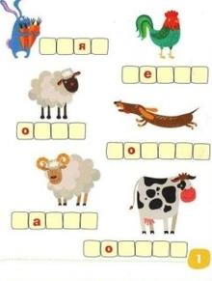
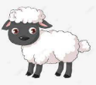
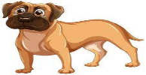
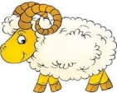
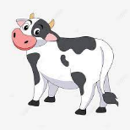
Угадай животных,
подпиши названия
Разгадай ребусы

Slide 3
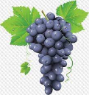
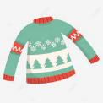
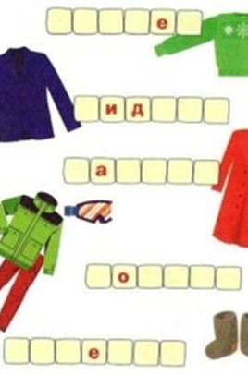
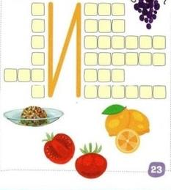
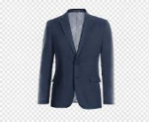
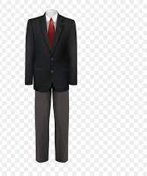
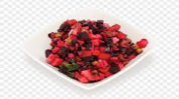
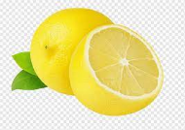
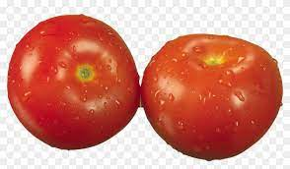
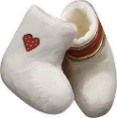
Впиши названия
этих продуктов
Напиши названия
этих вещей

Slide 4
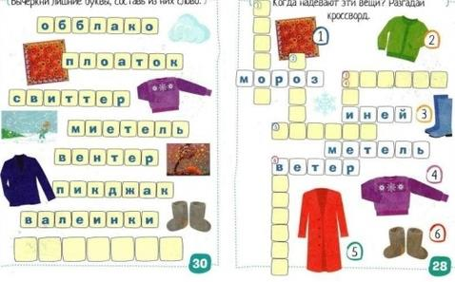
Вычеркни лишние буквы,
составь слова
Когда надевают эти вещи?

Slide 5
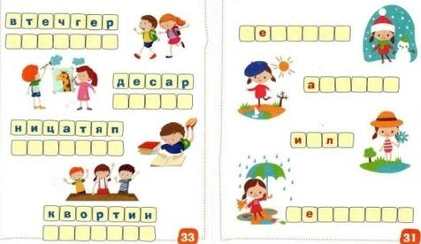
Переставь буквы
и образуй слова
Когда это бывает?
Допиши названия месяцев

Slide 6
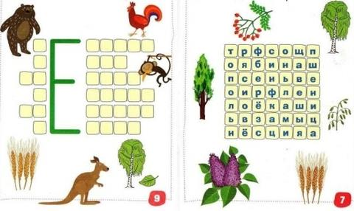
Впиши названия этих
животных и растений
Найди названия
10 растений

Slide 7
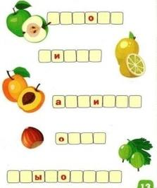
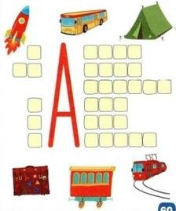
Напиши названия
этих плодов
Отправляемся в путешествие.
Впиши слова

Slide 8
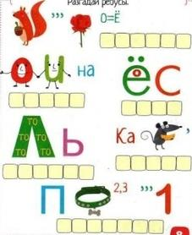
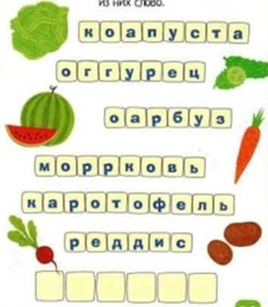
Разгадай ребусы
Вычеркни лишние буквы,
образуй слова

Slide 9
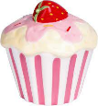
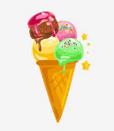
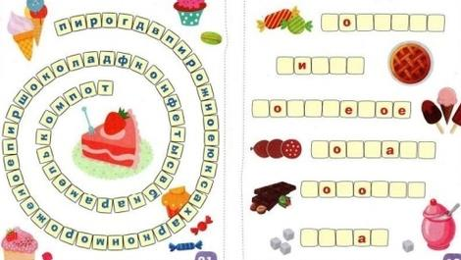
Найди 8
«сладких» слов
Подпиши названия
к рисункам

Slide 10
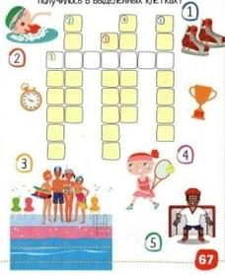
Найди 8
«спортивных» слов
Разгадай «спортивный»
кроссворд

Slide 11
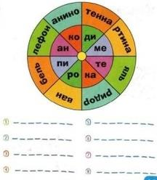
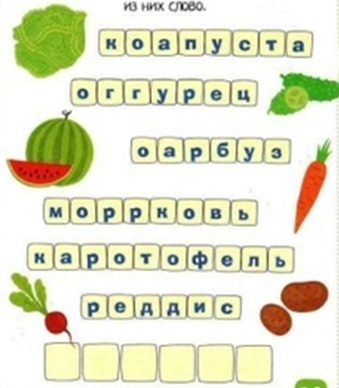
Мысленно поворачивая словарное
колесо, образуй 8 слов
Вычеркни лишние буквы
в словах,
составь слова

Slide 12
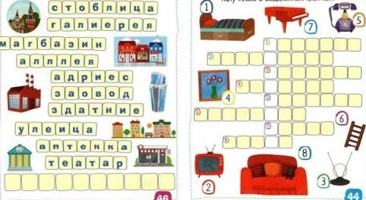
Убери лишние буквы,
составь слова
Впиши названия этих предметов,
какое слово получилось
в выделенных клетках?

Slide 13
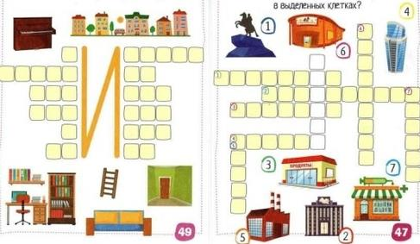
Впиши слова на
тему «квартира, город»
Разгадай кроссворд.
Какое слово получилось
в выделенных клетках?

Slide 14
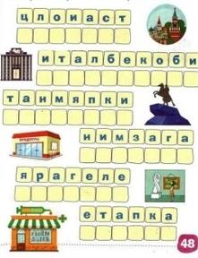
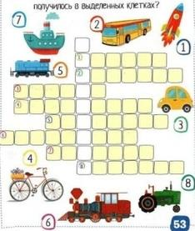
Отгадай названия машин.
Какое слово получилось
в выделенных клетках?
Переставь буквы,
чтобы получились слова

Slide 15
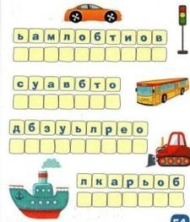
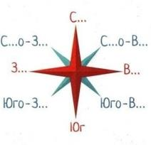
Переставь буквы,
чтобы получились слова
Допиши названия сторон света

Slide 16
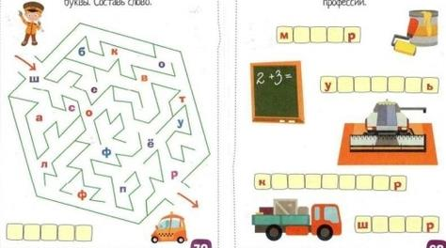
Пройди коротким путём по лабиринту.
собери буквы в слова
К кому что относится?
Напиши названия профессий

Slide 17
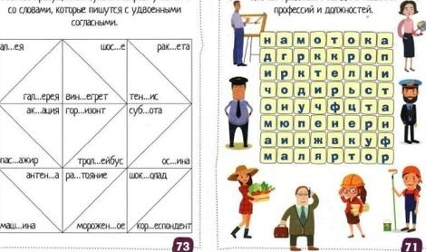
Вставь пропущенные буквы.
Раскрась участки со словами,
которые пишутся с
удвоенными согласными
Кто кем работает? Найди 8
названий профессий и должностей

Slide 18
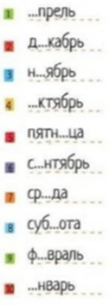
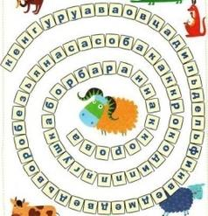
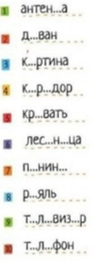
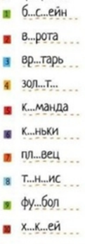
Запиши слова,
проверь по словарю
Найди названия 10 животных

Slide 19
Источник:
Куликова Е.Н., Овчинникова Н.Н. Русский язык. Словарные слова.
Сборник развивающих заданий + игры со словами для
начальной школы 1-4 классы. М., Айрис-Пресс, 2010

